Slide 1

МИНОБРНАУКИ РОССИИ
Федеральное государственное бюджетное образовательное учреждение
высшего образования
«Уральский государственный лесотехнический университет»
Институт заочного обучения
Кафедра интеллектуальных систем
Выпускная квалификационная работа
Разработка приложения для складского учета и мониторинг услуг по доставке грузов
Студент группы ИЦЭ-51з: Сайфутдинов А.Г. Руководитель: Ченушкина С.В.
Екатеринбург 2026

Slide 2

Центр фулфилмента Pofacty Express ИП Гашков Андрей Сергеевич
Фулфилмент-центр — это комплекс логистических услуг, который берёт на себя всю работу с товарами для интернет-магазинов. Туда привозят товар от продавцов, его принимают, хранят, собирают заказы и отправляют покупателям. Сотрудники отслеживают остатки, оформляют продажи и контролируют доставку. По сути, это связующее звено между продавцом и клиентом, где важно быстро и точно обрабатывать все операции.
Основные направления: Складское хранение, обработка заказов, комплектация товаров, доставка до конечного потребителя.
Работа с маркетплейсами: Wildberries, Ozon, Яндекс Маркет.
2

Slide 3
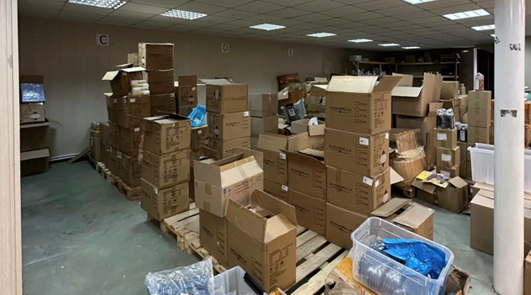
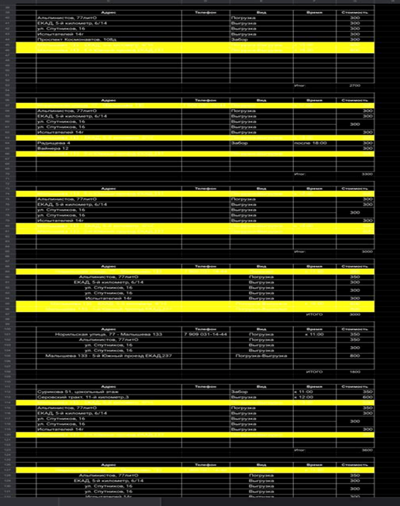
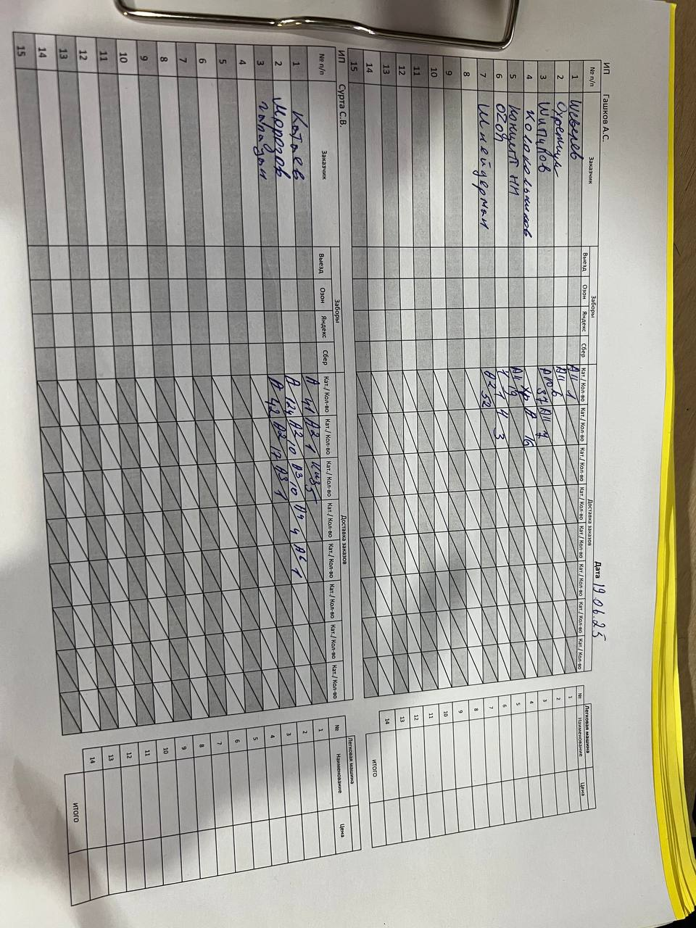
Актуальность проекта
Проблемы текущего состояния
Учет услуг
Ведётся вручную
Контроль доставки
Ограничен
Формирование актов и счетов
Ограничено
Мониторинг показателей выручки
Отсутствует
Данные разрознены — нет единой точки доступа
■
Высокая трудоёмкость ручных операций
■
Финансовые показатели доступны только после ручного сведения данных
■
3

Slide 4

Цель и задачи работы
Целью работы является разработка кроссплатформенного мобильного приложения, обеспечивающего автоматизацию операционных процессов компании: мониторинг финансов и доставок, учёт услуг, формирование отчетности
Задачи исследования
01
02
03
Анализ предметной области и требований заказчика
Проектирование архитектуры системы
Разработка базы данных
04
05
06
Реализация мобильного приложения
Тестирование системы
Экономическая оценка эффективности
4

Slide 5

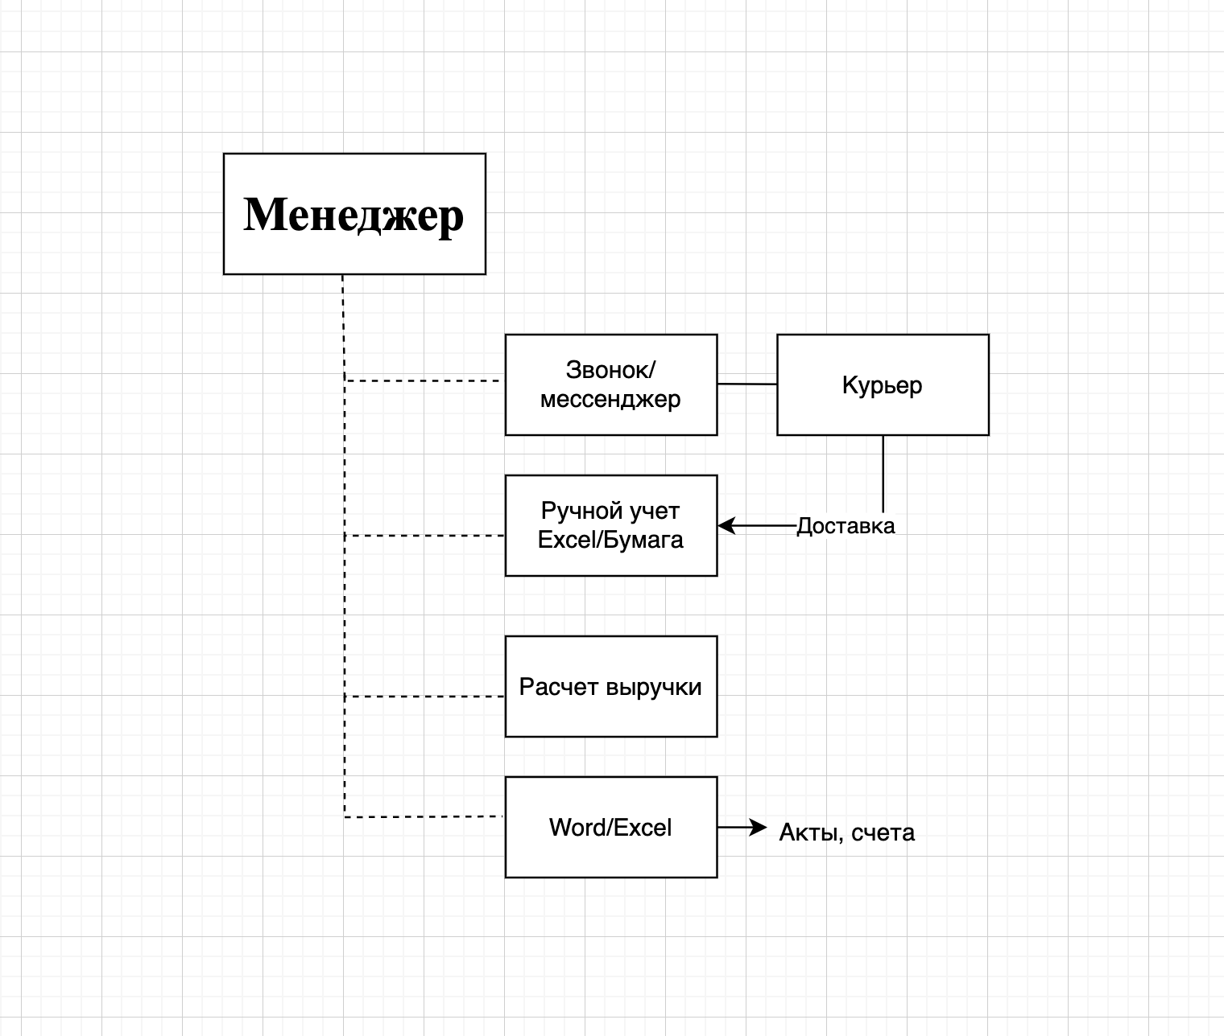
Модель «Как было»
■
Постановка задач курьеру происходит устно или через мессенджеры
Учёт доставок и финансов ведётся вручную
Формирование закрывающих документов (актов, счетов) требует временных затрат
■
■
5

Slide 6
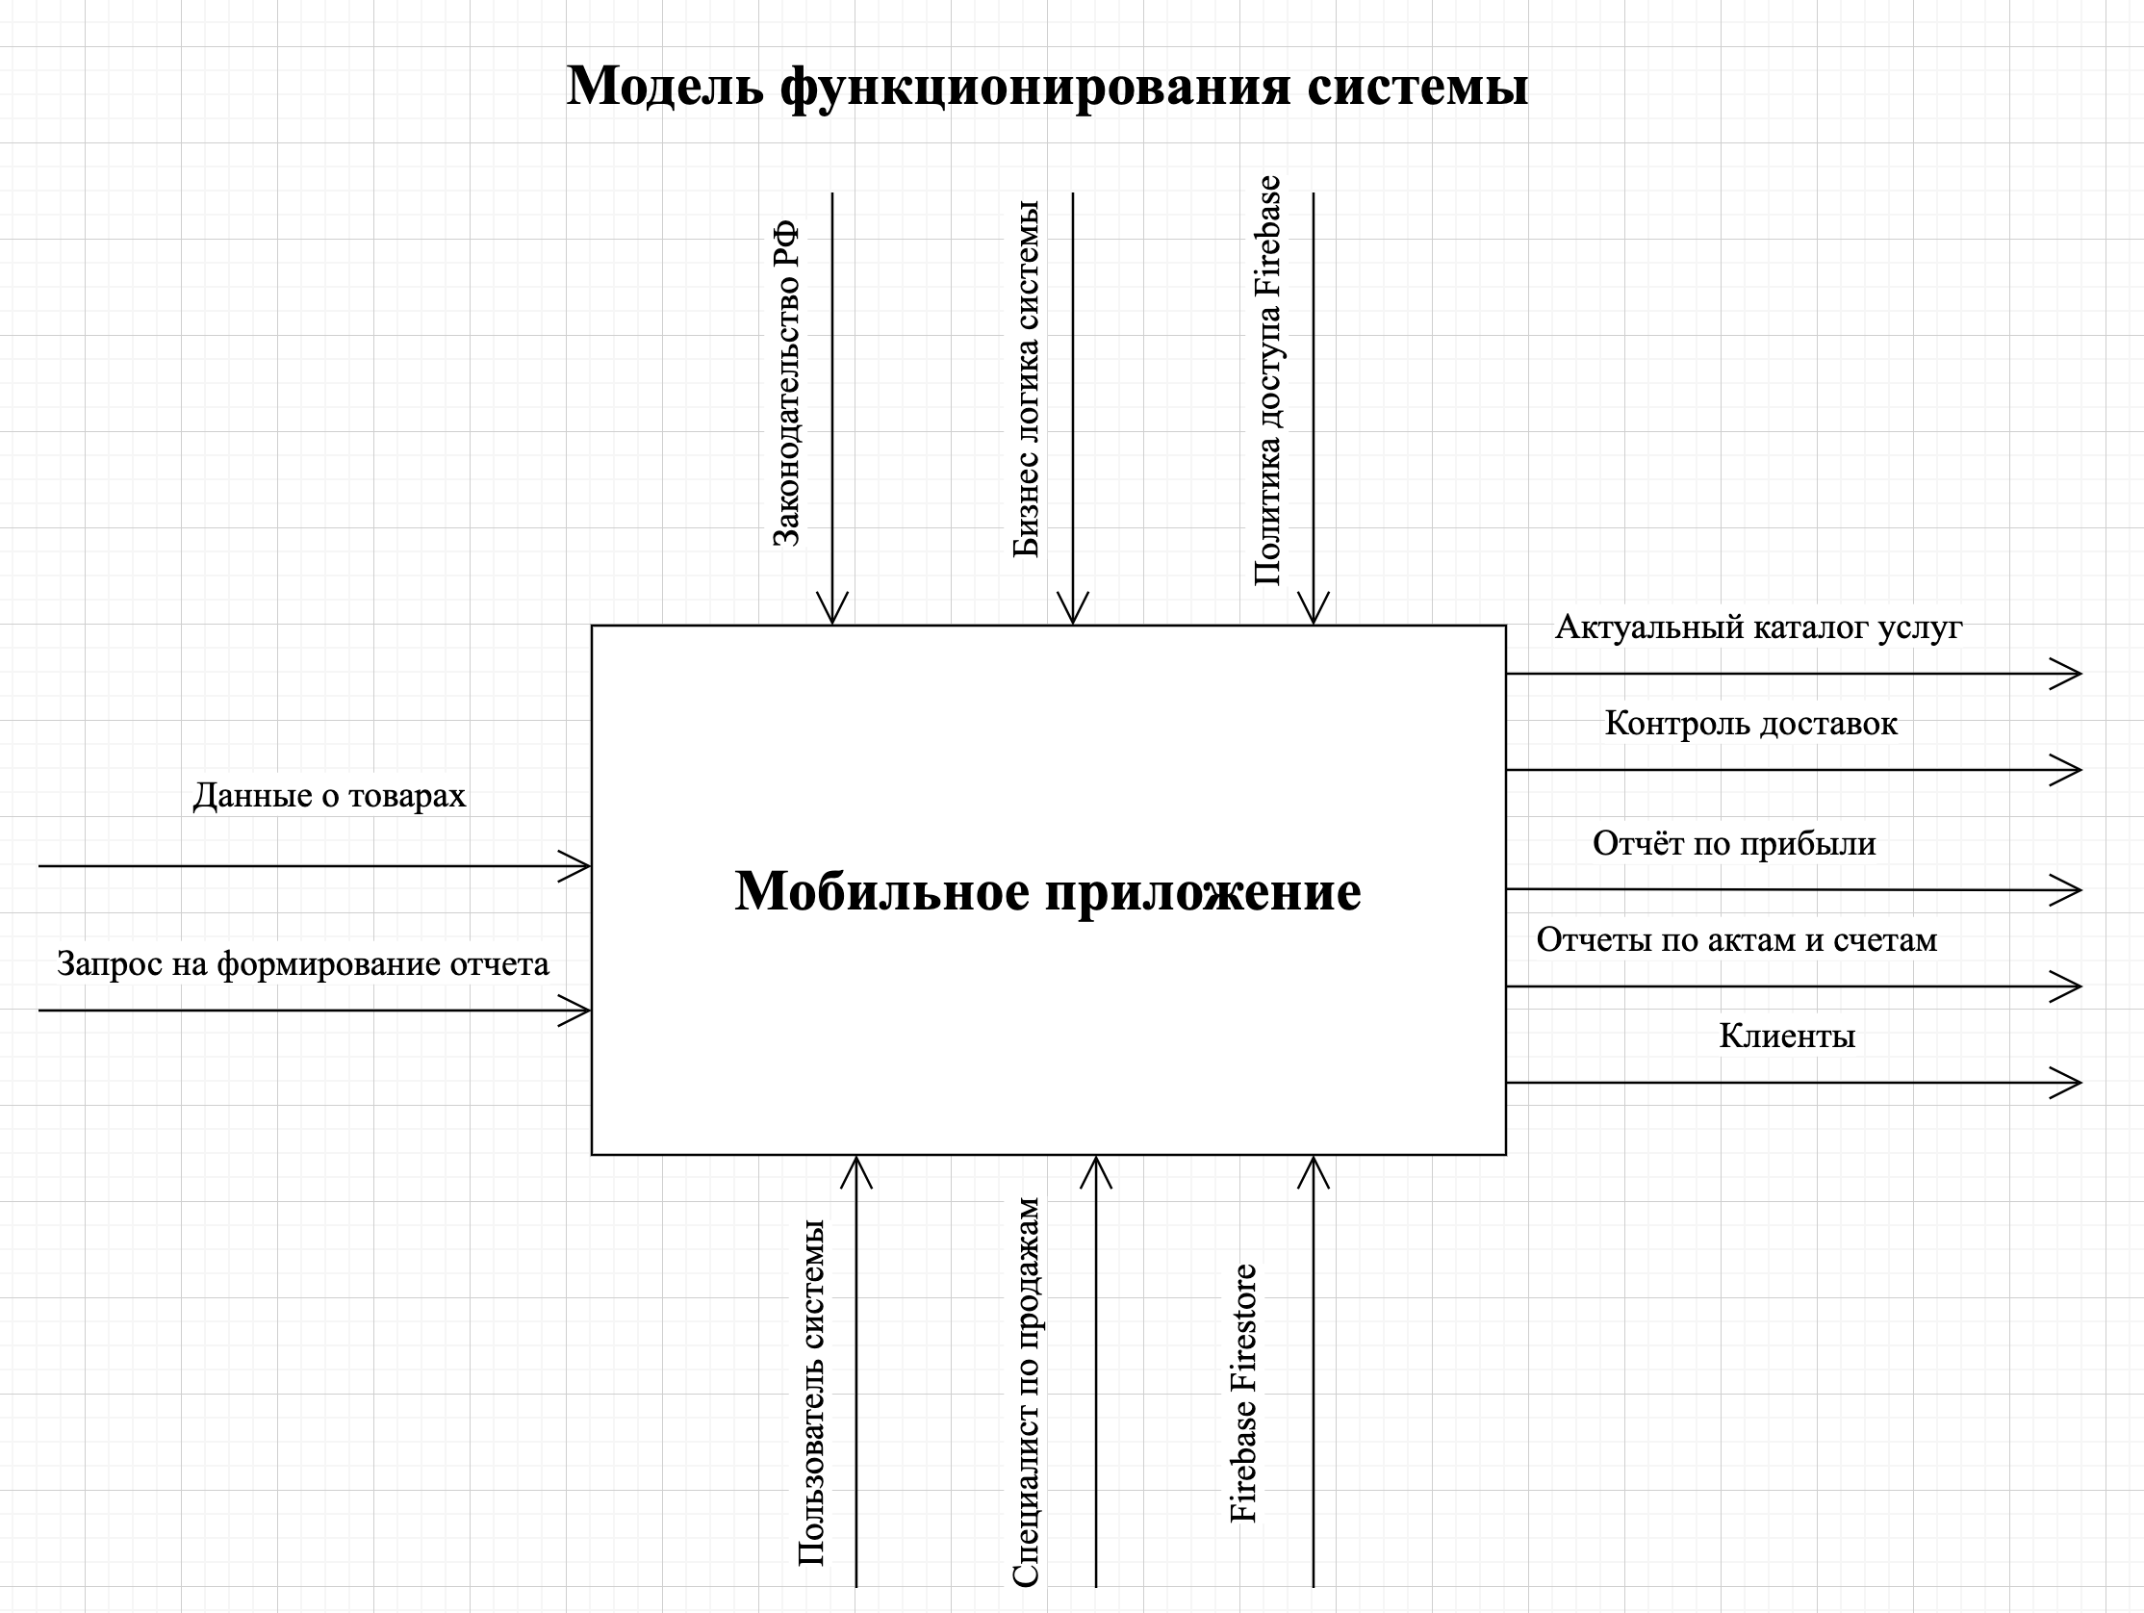
Модель «Как есть»
■
Задания курьерам создаются в приложении
Статусы доставок отслеживаются онлайн
Акты отгрузки и счета формируются в один клик
■
■
6

Slide 7
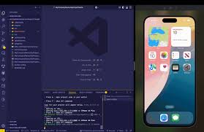
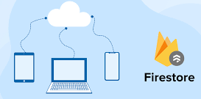
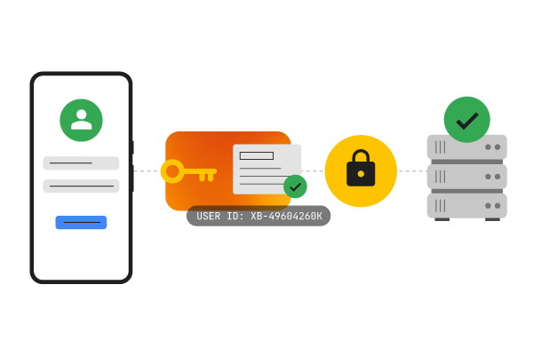
Архитектура и технологический стек
МОБИЛЬНОЕ ПРИЛОЖЕНИЕ
БАЗА ДАННЫХ
АВТОРИЗАЦИЯ
React Native (Expo)
Firebase Firestore
Firebase Auth
Разработка для iOS и Android
Облачное хранение NoSQL
Управление доступом
Работа в реальном времени
Кроссплатформенность
Облачная архитектура
Мгновенная синхронизация данных между всеми устройствами пользователей.
Единая кодовая база для платформ iOS и Android снижает затраты на разработку.
Высокая масштабируемость, надёжность и отсутствие необходимости в собственных серверах.
7

Slide 8
Логическая модель данных
Коллекции Firebase Firestore
БАЗА ДАННЫХ
users
Пользователи и роли (менеджер, курьер)
Firebase Firestore (NoSQL) — документоориентированная структура
products
Услуги, предоставляемые Центром фулфилмента
СИНХРОНИЗАЦИЯ
clients
Клиентская база с контактной информацией
Данные обновляются в реальном времени у всех подключенных клиентов
sales
Продажи
ДОСТУПНОСТЬ
documents
Акты и счета
Встроенная поддержка офлайн-режима с последующей синхронизацией
deliveries
Доставки и статусы заявок
8

Slide 9
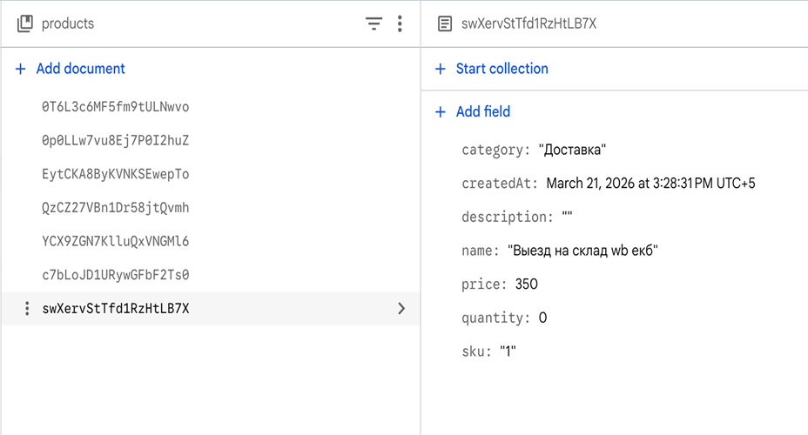
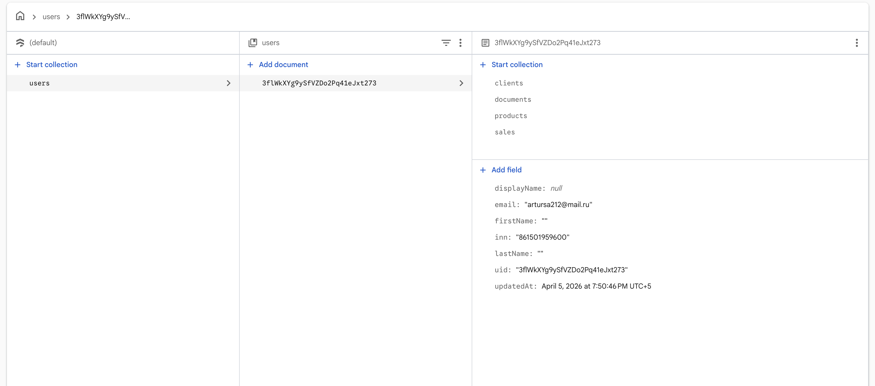
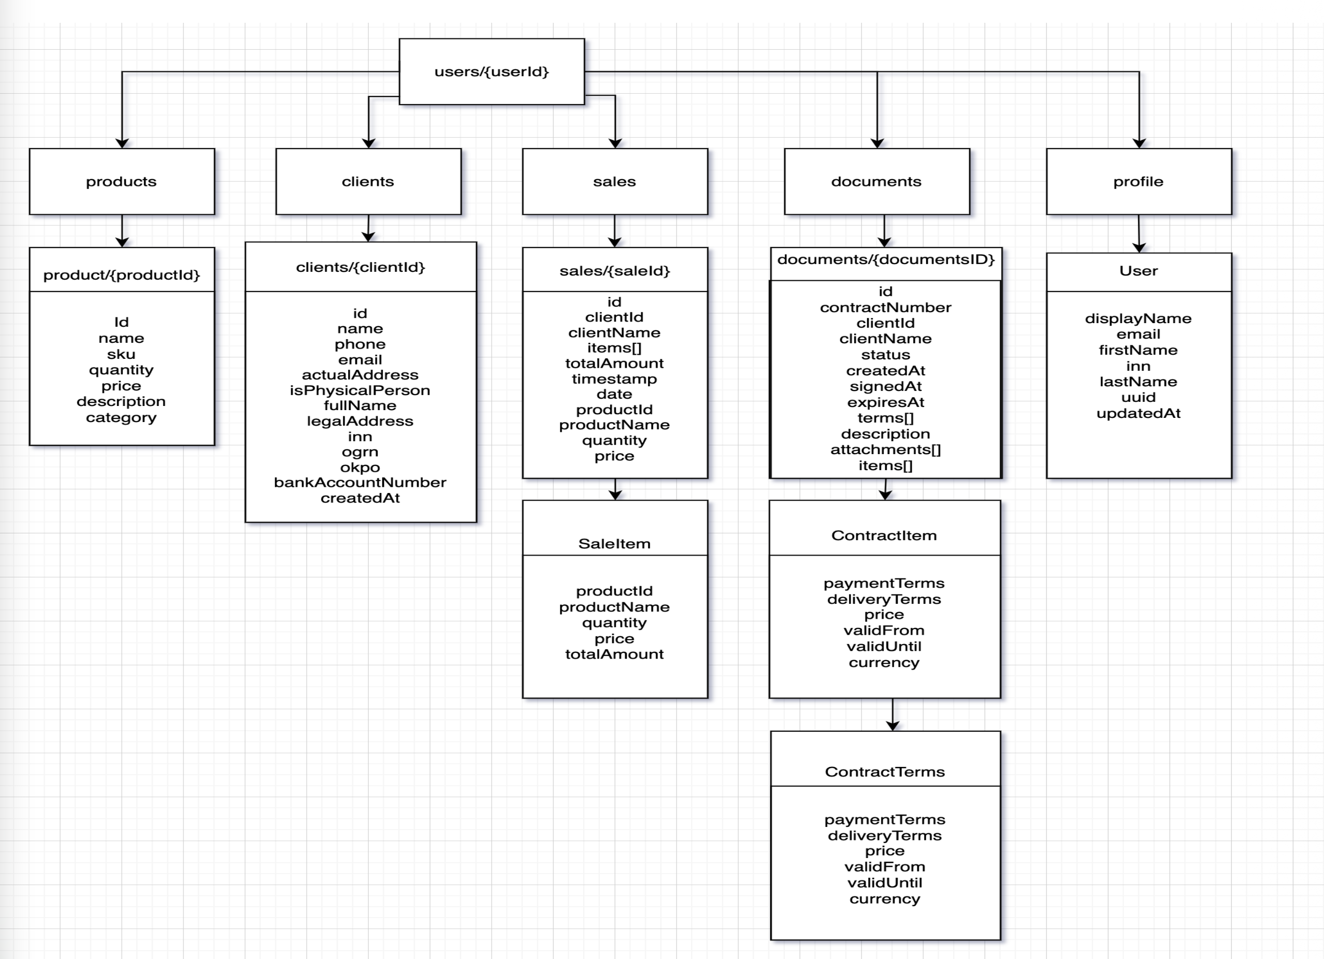
Проектирование базы данных и структура документов Firestore
9
Notes:
Users (пользователи) Содержит данные о пользователях системы (email, имя, uid и др.)
Products (товары) Хранит информацию о товарах: наименование, артикул, количество, цена, категория
Clients (клиенты / контрагенты) Данные о клиентах: название, контакты, ИНН, адреса и реквизиты
Sales (продажи) Информация о продажах: список товаров, сумма, дата, клиент
Documents (договоры) Хранение договоров с клиентами: условия, сроки, список товаров

Slide 10
Функциональные возможности системы
Разграничение ролей обеспечивает гибкость и безопасность работы
Менеджер
Курьер
Авторизация и вход в систему
Авторизация и вход в систему
■
■
Работа с перечнем услуг (создание, поиск,
редактирование)
Просмотр заявок на доставку
■
■
Оставление заметок при выполнении
доставки
Формирование и просмотр актов и счетов
■
■
Просмотр статистики и аналитики
■
Аналитика выполненных доставок
■
Управлением циклом доставок
■
10

Slide 11
Безопасность системы
Многоуровневая защита данных гарантирует конфиденциальность и целостность информации
01
Авторизация пользователей через Firebase Auth
ПРИНЦИП РАБОТЫ
02
Firebase security rules
Запросы к данным проверяются на сервере Firebase — несанкционированный доступ исключён на уровне инфраструктуры.
03
Каждый пользователь имеет доступ только к своим данным
04
Firestore Security Rules — правила на уровне базы данных
11

Slide 12

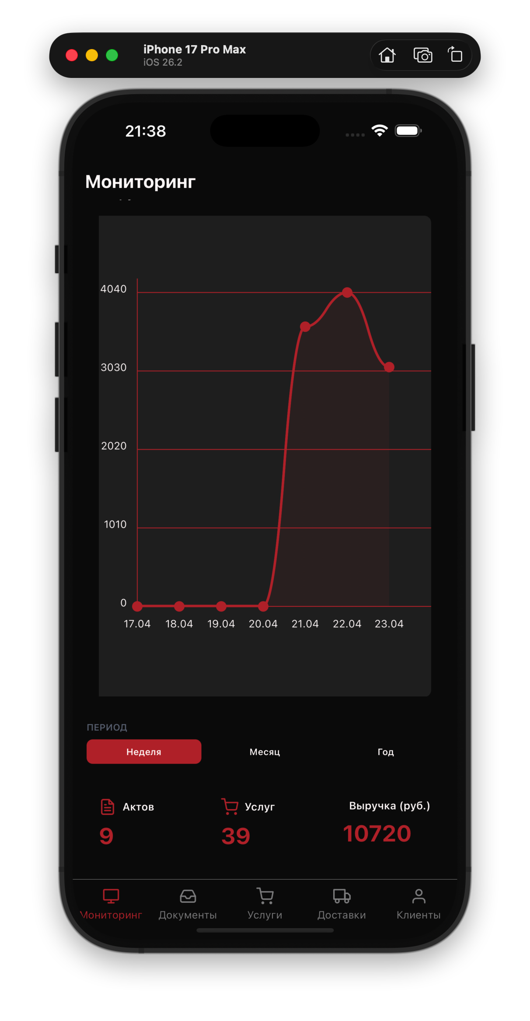
Функциональные возможности приложения
ИНТЕРФЕЙС ПРИЛОЖЕНИЯ ОХВАТЫВАЕТ ПОЛНЫЙ ЦИКЛ ОПЕРАЦИЙ МОНИТОРИНГУ ОСНОВНЫХ СКЛАДСКИХ ОПЕРАЦИЙ
01
02
03
Экран авторизации
Каталог услуг
Оформление актов
Безопасный вход в систему по email и паролю.
Удобный список услуг с функциями быстрого поиска.
Интерфейс для выбора товаров, привязки клиента и автоматического расчета итоговой суммы.
04
05
06
Управление клиентами
Документы
Статистика
Информативные карточки контрагентов с контактными данными.
Централизованное хранение, просмотр и управление актами и расчетами.
Сводные аналитические данные и ключевые показатели для пользователя.
12

Slide 13
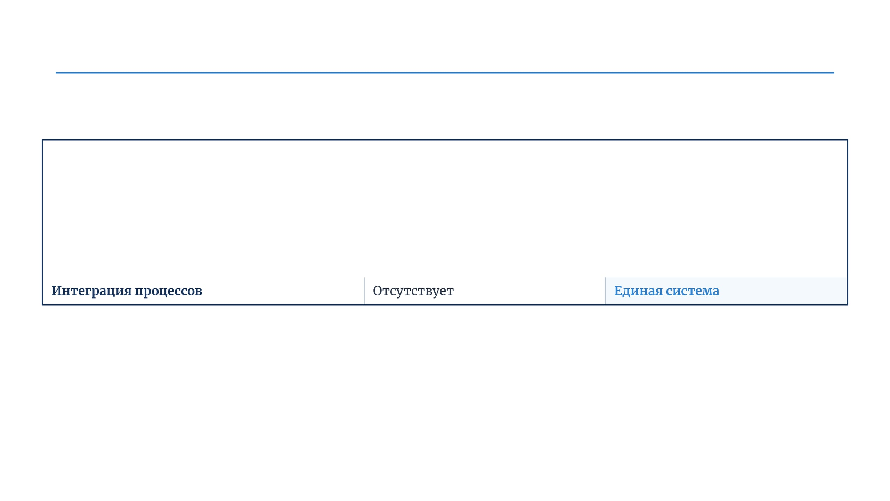
Экономическая оценка
ВНЕДРЕНИЕ СИСТЕМЫ СНИЖАЕТ ТРУДОЗАТРАТЫ НА 60–70% И УСТРАНЯЕТ ОШИБКИ УЧЁТА
ПОКАЗАТЕЛЬ
ДО ВНЕДРЕНИЯ
ПОСЛЕ ВНЕДРЕНИЯ
Учёт товаров
Ручной (Excel, бумага)
Автоматизирован
Ошибки при учёте
Высокий уровень
Минимизированы
Скорость обработки
Низкая
Значительно выше
Трудозатраты
100% (Базовый уровень)
Снижение на 60–70%
Расходы на разработку
Статья затрат | Сумма, руб.
1. Оплата труда разработчика | 171 864,00
2. Материальные затраты | 700,00
3. Амортизация оборудования | 1 702,80
4. Затраты на электроэнергию | 525,10
Всего затрат | 174 791,90
Годовая экономия: 321 594 руб.
Срок окупаемости: 6.3 месяца
13

Slide 14

Заключение и результаты
Разработанная система готова к внедрению и решает все поставленные задачи
ДОСТИГНУТЫЕ РЕЗУЛЬТАТЫ
ПРАКТИЧЕСКАЯ ЗНАЧИМОСТЬ
Разработано мобильное приложение на React Native (Expo)
■
Реализована облачная база данных на Firebase Firestore
Система готова к внедрению и может быть использована в сферах логистики, фулфилмента и торговли.
■
Обеспечен функционал мониторинга
складских операций в реальном времени
■
Проведена экономическая оценка эффективности
■
Спасибо за внимание!
Сайфутдинов А.Г. | Руководитель: Ченушкина С.В. | Екатеринбург, 2026
14

